Slide 1
Warehouse Management
Final Project

Slide 2


Overview
Team
Projekt
Logo
Timeline
Datenbank

Slide 3
Team
Jasmine
Teamleader
Dokumentation
Testing
Edwin
Design
Logo
Testing
Markus
UI Design
Datenbank
Coding
Wojciech
Planung
Datenbank
Coding

Slide 4
Project
PROJECT Warehouse Management
DEADLINE 24.01.2020 - 10:00
PRODUCT Drinks (Coffee, Tea, Energy Drinks, Softdrinks)
CLIENT APP Bestellsoftware für Kunden
WAREHOUSE APP Verwaltungssoftware für Mitarbeiter
DOKUMENTATION Trello https://trello.com/b/WMTQBKMU/warehouse

Slide 5

Logo
Alte Version
Neue Version

Slide 6




Timeline
Evaluierung
Planung
Coden
Testen
Datenbank
Struktur
UX Design
Testen

Slide 7
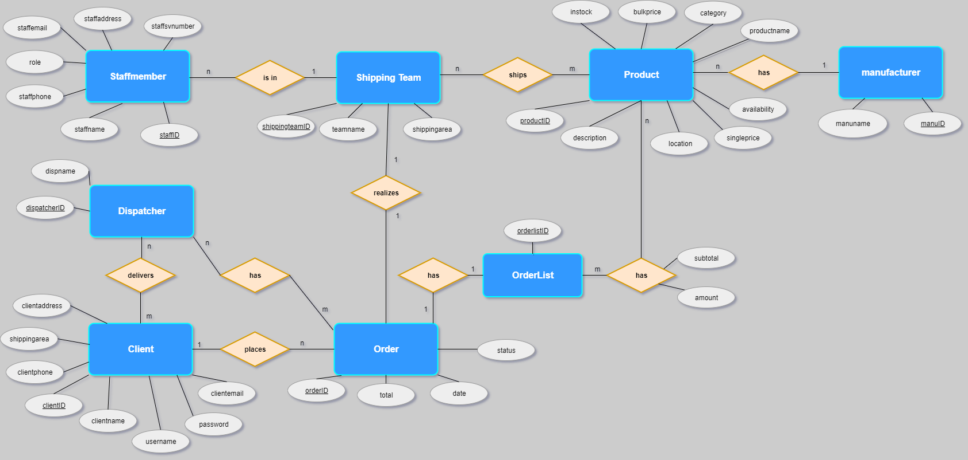
Datenbank

